Slide 1
机电系统设计实践
详细设计方案汇报
汇报人：荆尹浩宇 张佳悦 滕一铭

Slide 2
机械结构详细设计
Contents
硬件单元详细设计
Chinese companies will no longer remain in the hard stage and they are also promoting a culture Chinese companies will no longer remain
in the hard stage and they are also wang ling yan a culture
控制算法详细设计
软件模块详细设计

Slide 3
ONE
机械结构详细设计
THE PART 01

Slide 4
车身总体
3
遥控用摄像头及OpenMV
麦克纳姆轮→普通车轮
麦轮易打滑
转向控制难度高
对电机要求较高
四轮→三轮
四轮难以共地造成颠簸
三轮能减小整体尺寸
200×200！
规整的形状和尺寸较小的车身有利于避障时规
避物体，同时在计算时车体的抽象建模更加容易。
2
单片机、电压转换模块、蓝牙模块、IMU惯性测量模块和WiFi模块
1
机械臂基座、电源电池组、电机及其驱动模块、超声波传感器

Slide 5
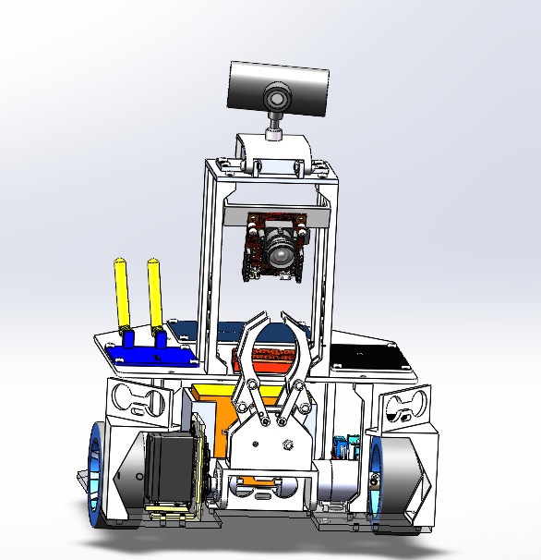
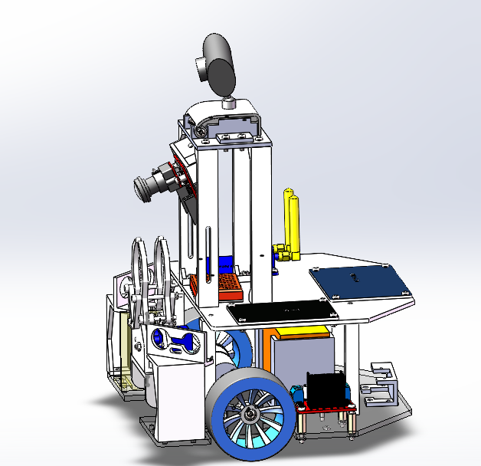
车身总体

Slide 6
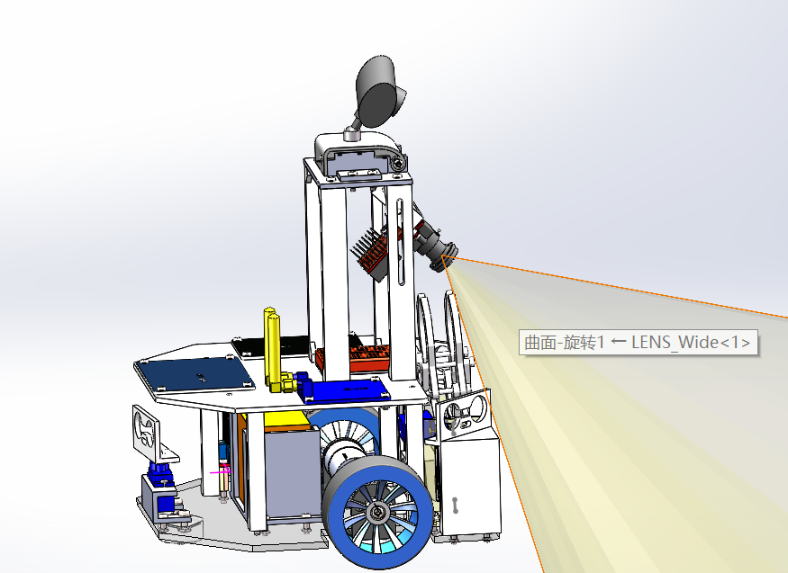
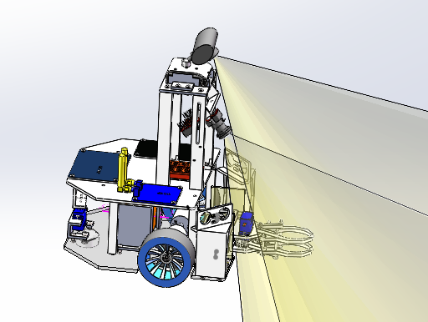
车身总体

Slide 7
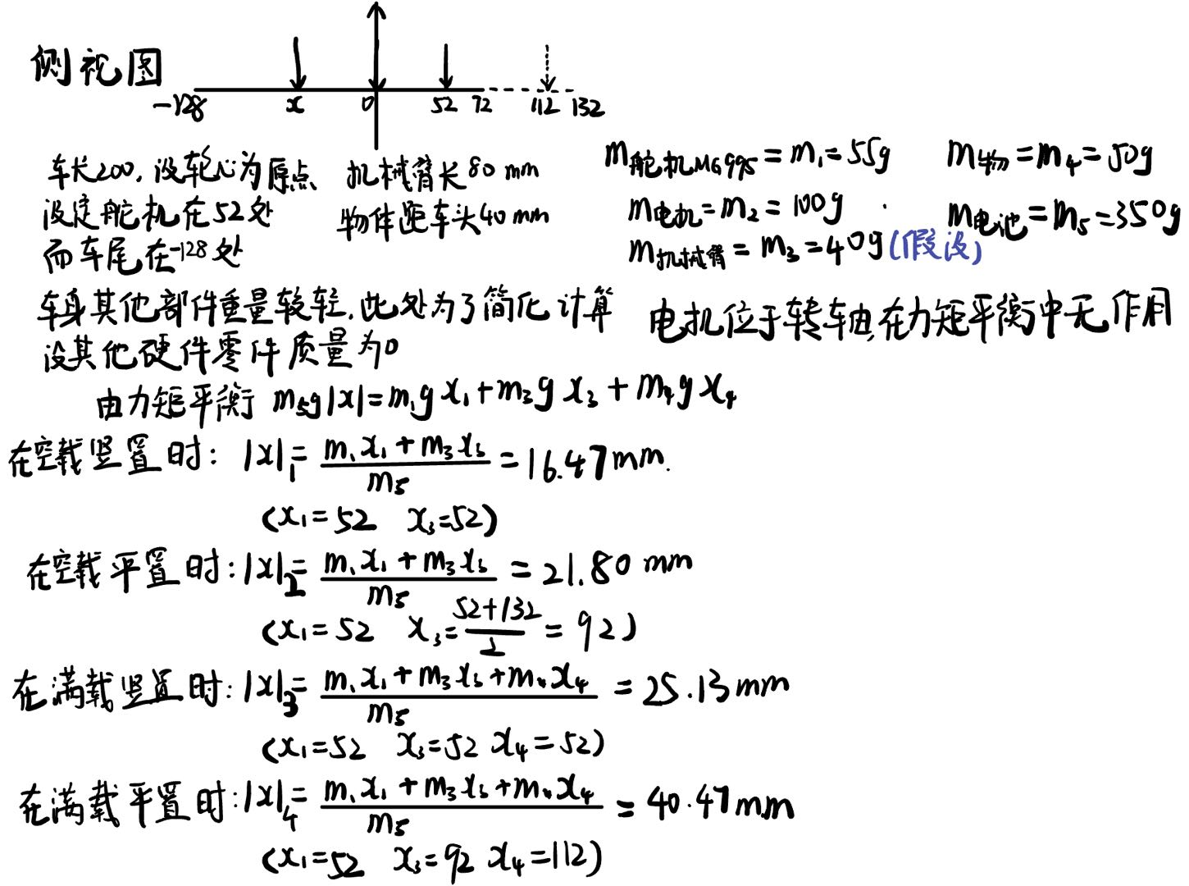
车身总体

Slide 8
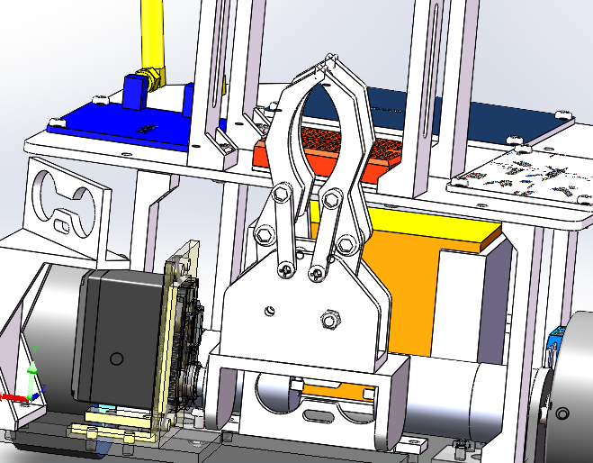
抓取机构
上部的轴一端固定，一端与手爪连接，下部轴一端与手爪连接，一边为齿轮，两侧由一个舵机驱动，通过齿轮传动同时驱动两个手爪。

Slide 9
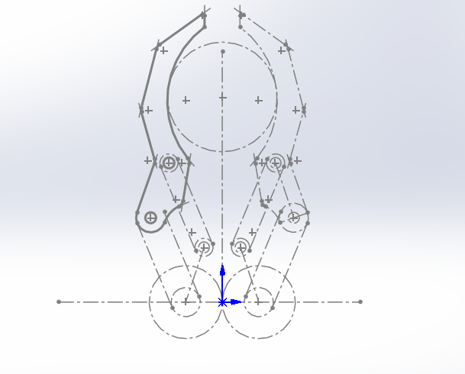
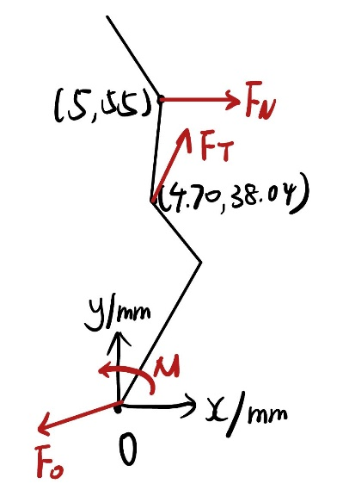
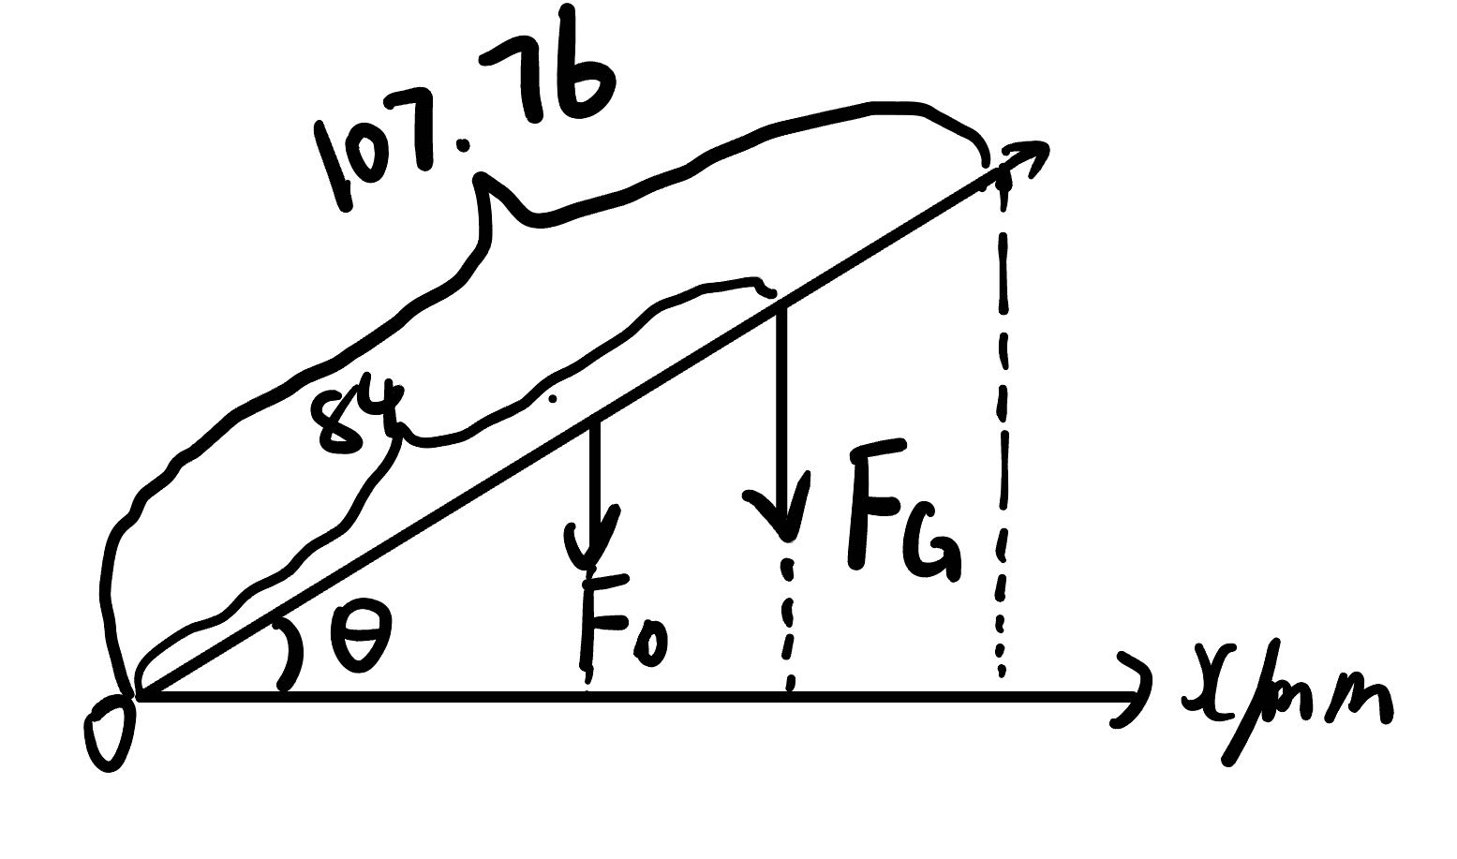
年度重点工作
夹紧力1.34N
μ≥0.183
需要扭矩约为1kg·cm
远小于13kg·cm

Slide 10
TWO
硬件单元详细设计
THE PART 02

Slide 11
主控板：
stm32F103VET6
32位高密性能微控制器单元
3个12位模数转换器
4个通用16位计时器
5个USART串口
高性能的ARM®Cortex®-M3 32-位RISC内核，运行频率72MHz
100引脚通用微控制器单元(MCU)具有512kB闪存
需求分析：
①基本的数据运算、生成PWM信号、基本I/O、串行通信与数据收发等等
②对于引脚数量需求较高
与其他硬件的连接：直接引脚连接，借助蓝牙模块与移动设备无线连接，通过ST-link与电脑USB连接（用于单片机的调试和程序的烧写）

Slide 12


执行器
1
舵机：功率一般不高，可以通过单片机的引脚输出PWM对于舵机直接进行控制，电流足够。
2
电动机：电机需要的电流远大于单片机IO接口输出的电流（通常为8~20mA），因此需要使用专门的电机驱动模块。
25GA370额定功率最大为3.6W，L298N的最大功率为25W，一个驱动器驱动两个电机的方案完全可行。

Slide 13
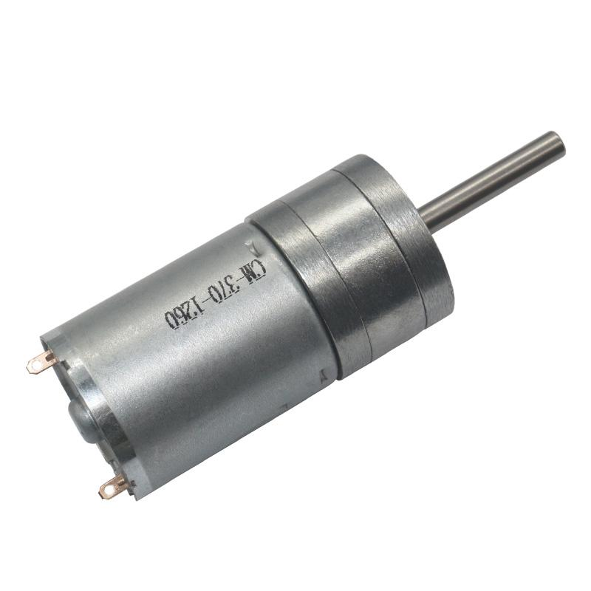
执行器
01
电机额定转矩0.4kg·cm，即3.92N·cm。我们此次选用的是直径为65mm的车轮，由此进行计算，在地面不打滑的情况下，电机可以为小车提供2.41N的驱动力，对于本次的驱动需求来说足够。
02
轮子受的摩擦力应小于最大静摩擦力，由此可以计算得到μ≥0.49，因此对于场地的粗糙程度有一定的要求，但0.49属于相对较为光滑的表面，当前的车轮表面与场地条件基本可以满足这一条件。

Slide 14
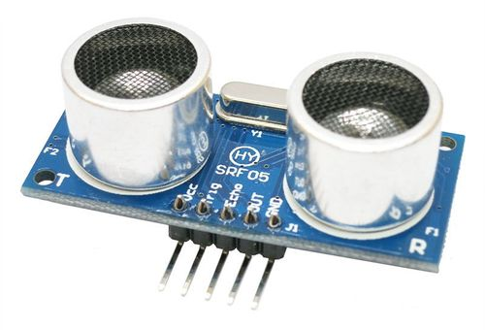
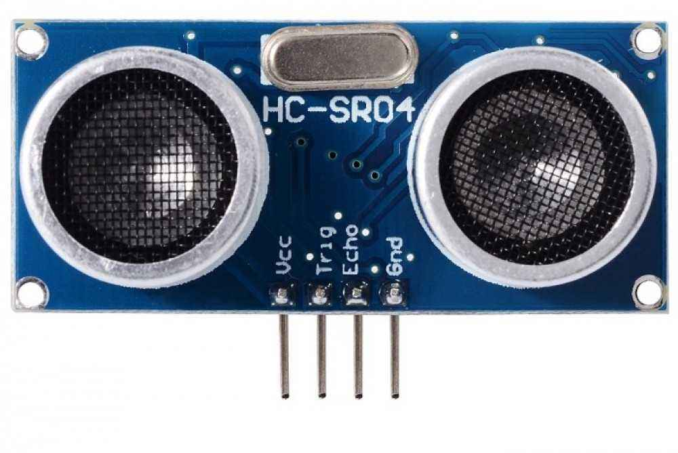
传感器
HC-SR04 VS HY-SRF05
工作电流均为15mA，可直接接电源模块的5V电源与单片机的引脚即可正常工作。
传感器的感应角度不大于15度，因此需要在小车车身周边安装多个超声传感器来满足避障的探测需求，尽量增大检测范围。
探测距离均为2cm-450cm，根据本次场地的大小以及避障的基本需求，两款超声都可以满足需要。
有可达0.2cm的高精度，对于小车的精确避障很有帮助。

Slide 15
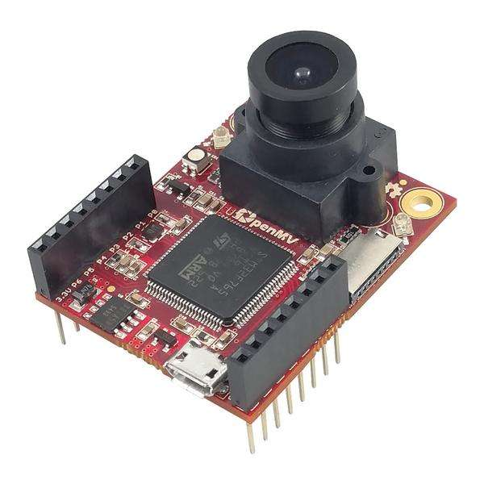
传感器
OpenMV
400MHz 核心主频
每秒处理的帧数可达300帧
256KB CPU RAM
12Mbs USB接口

Slide 16
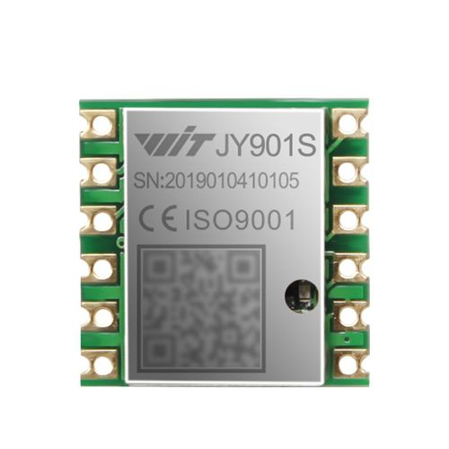
传感器
JY901S惯性测量单元（IMU）
工作电压3.3v~5v
模块内部集成了姿态解算器，配合动态卡尔曼滤波算法，能够在动态环境下准确输出模块的当前姿态，姿态测量精度静态0.05度，动态0.1度，稳定性极高。
支持串口和IIC两种数字接口。方便用户选择最佳的连接方式。串口速率2400bps~921600bps可调，IIC接口支持全速400K速率。

Slide 17
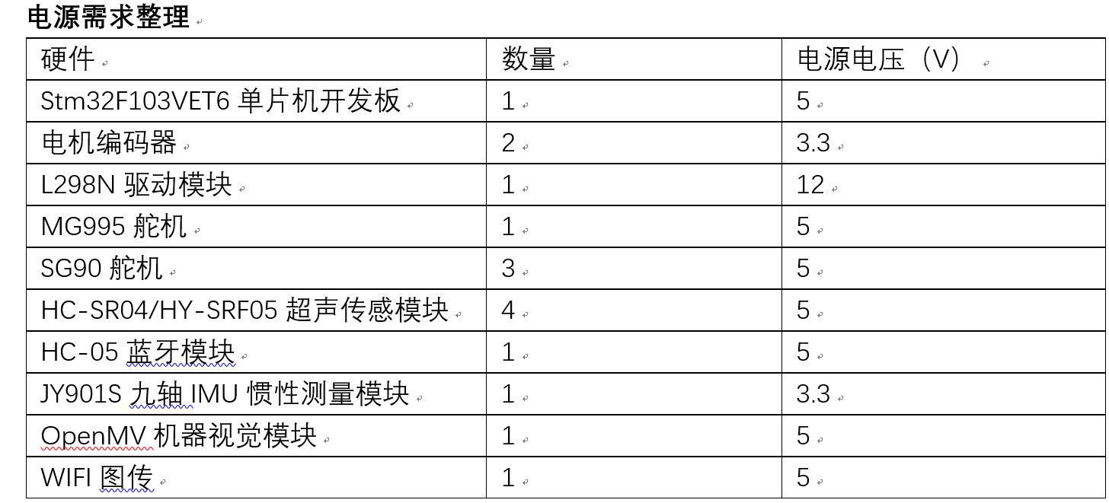
电源

Slide 18
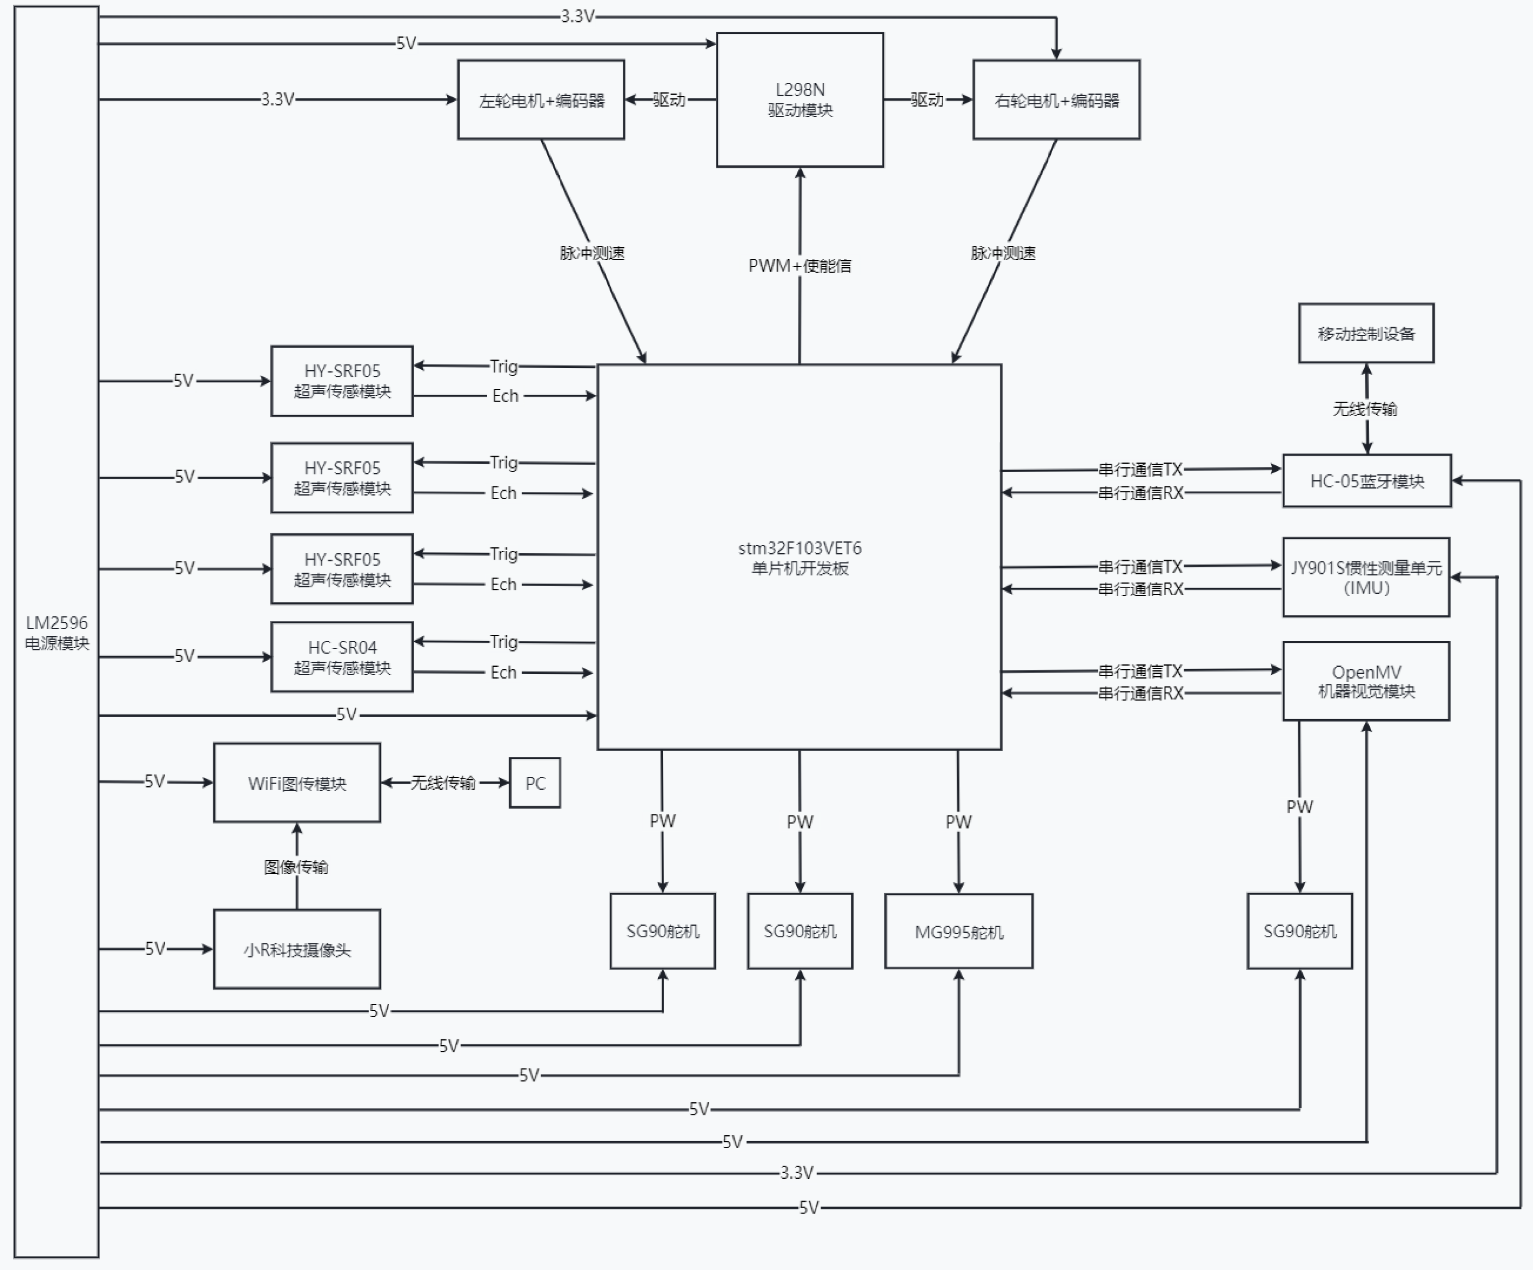
电气原理图

Slide 19
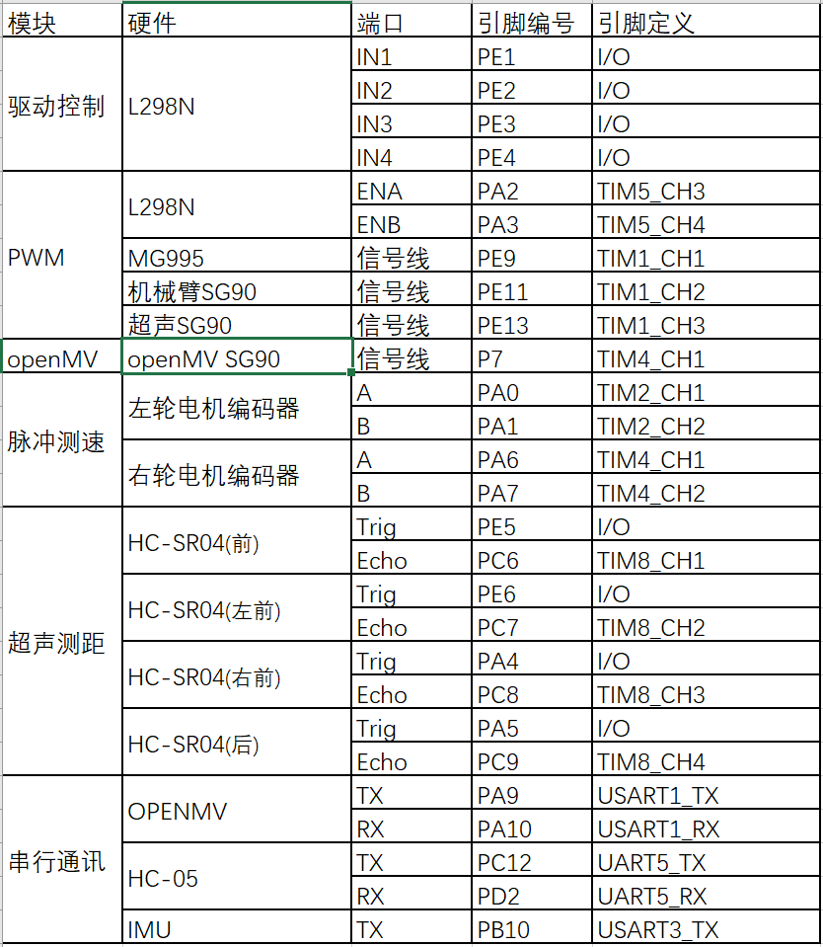
电气连线表

Slide 20
THREE
控制算法详细设计
THE PART 03

Slide 21

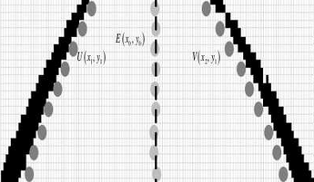
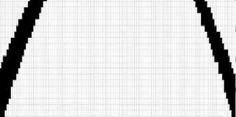
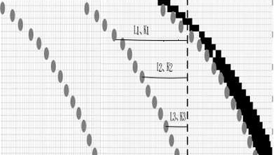
循迹部分
01
03
获取道路灰度图
调节速度的方式
图像处理
PID算法
提取有效信息
02
04
二值化与滤波处理
确定道路类型

Slide 22
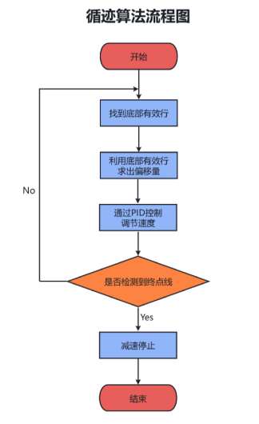
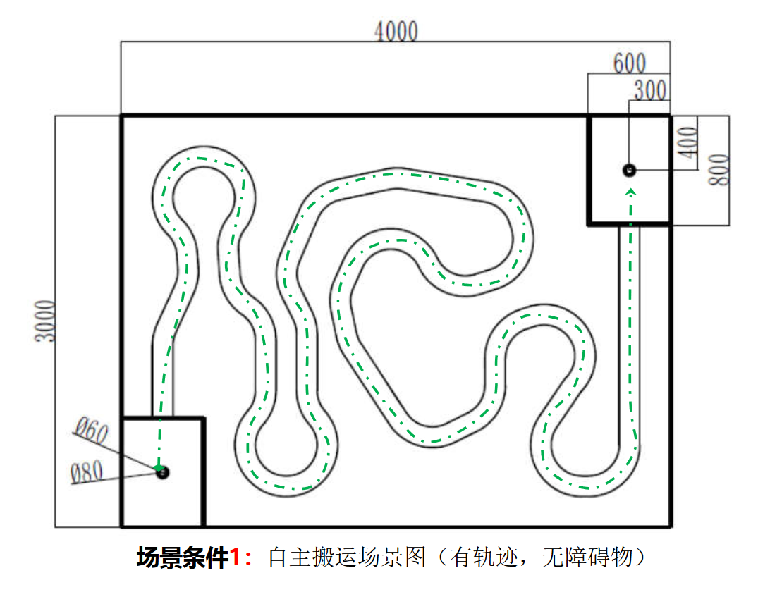
循迹部分

Slide 23
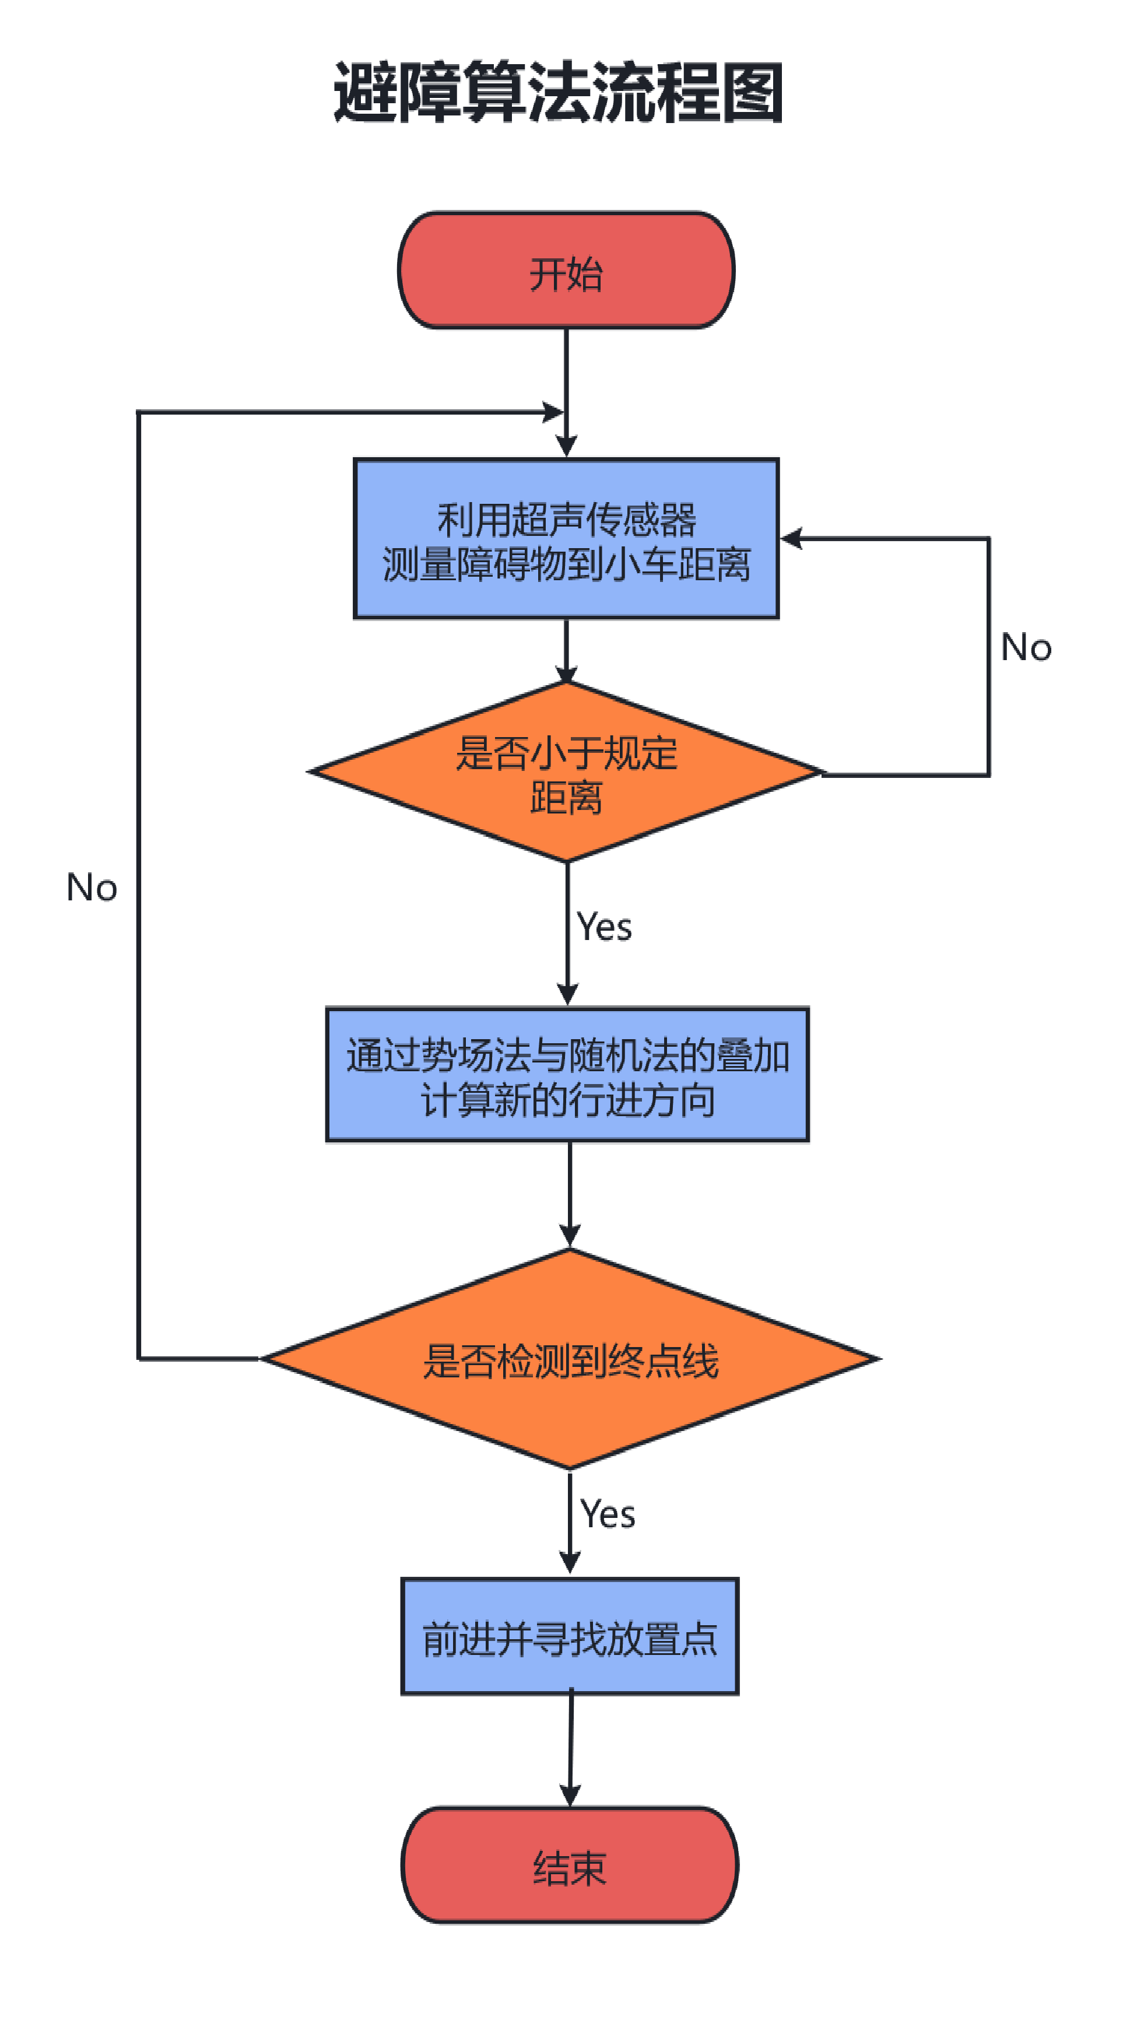
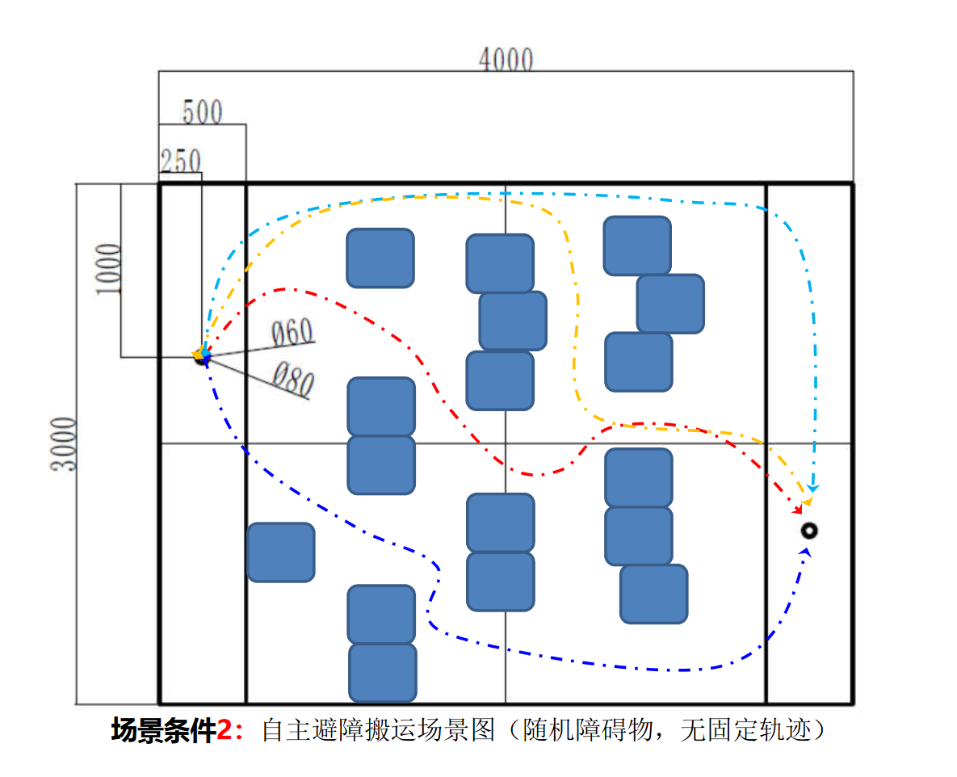
避障部分

Slide 24
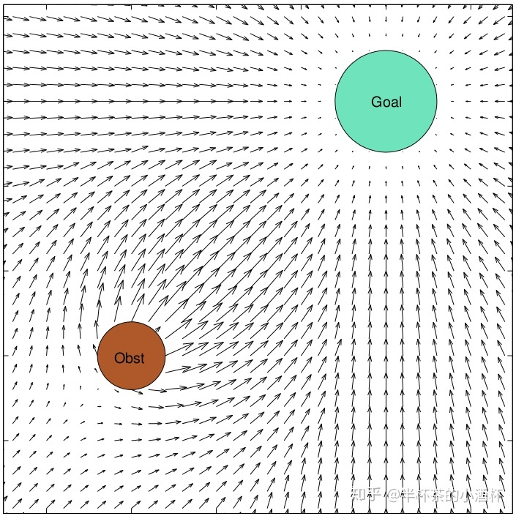
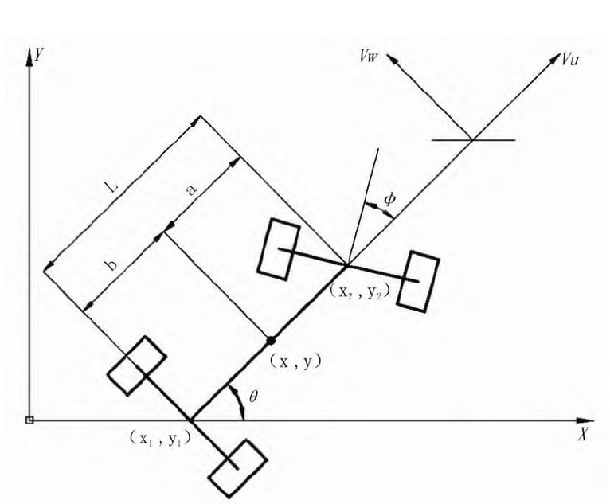
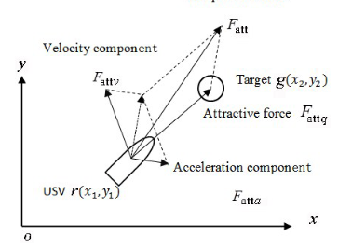
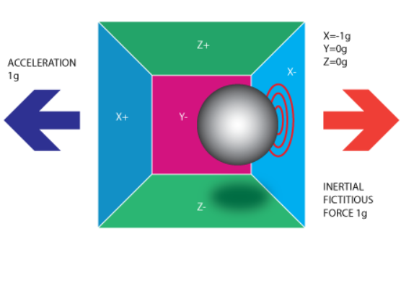
避障部分
行进方向的计算
测得反馈数据
人工势场法确定方向
随机法确定方向
将方向加权确定最终方向
通过IMU确定小车所在位置
通过超声测量小车前方左中右三方面距离障碍物的距离
建立引力场与斥力场
确定最低势能方向
左侧遇障碍物则右转
右侧遇障碍物则左转
正前方遇障碍物则转90度
将人工势场法的方向
与随机法的方向进行加权

Slide 25
避障部分

Slide 26
FOUR
软件模块详细设计
THE PART 04

Slide 27
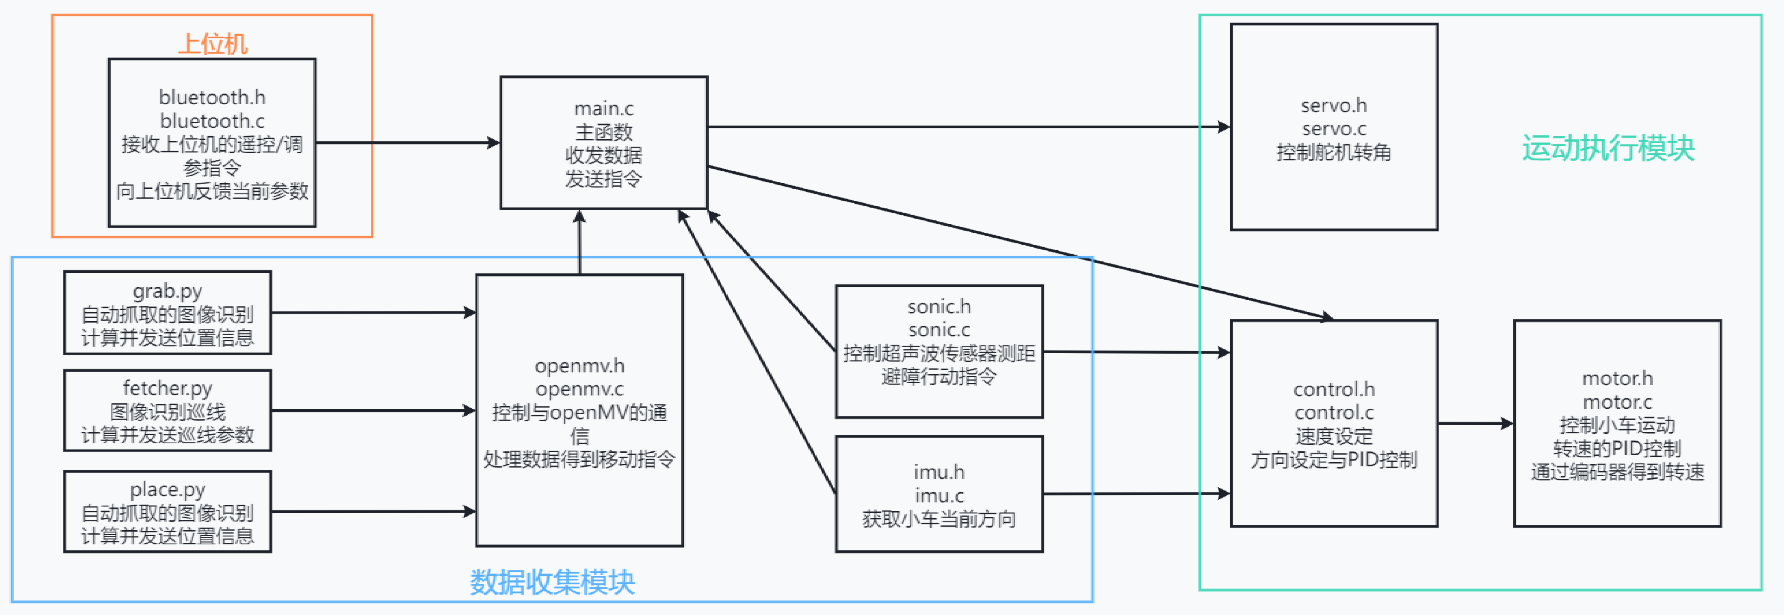
系统软件逻辑框图

Slide 28
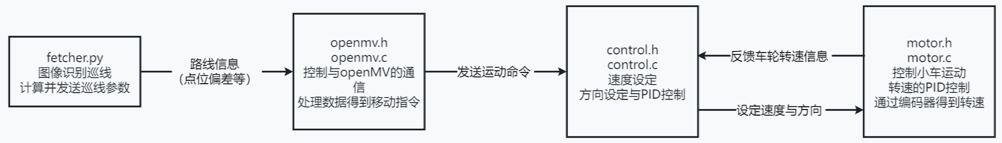
巡线功能逻辑框图

Slide 29
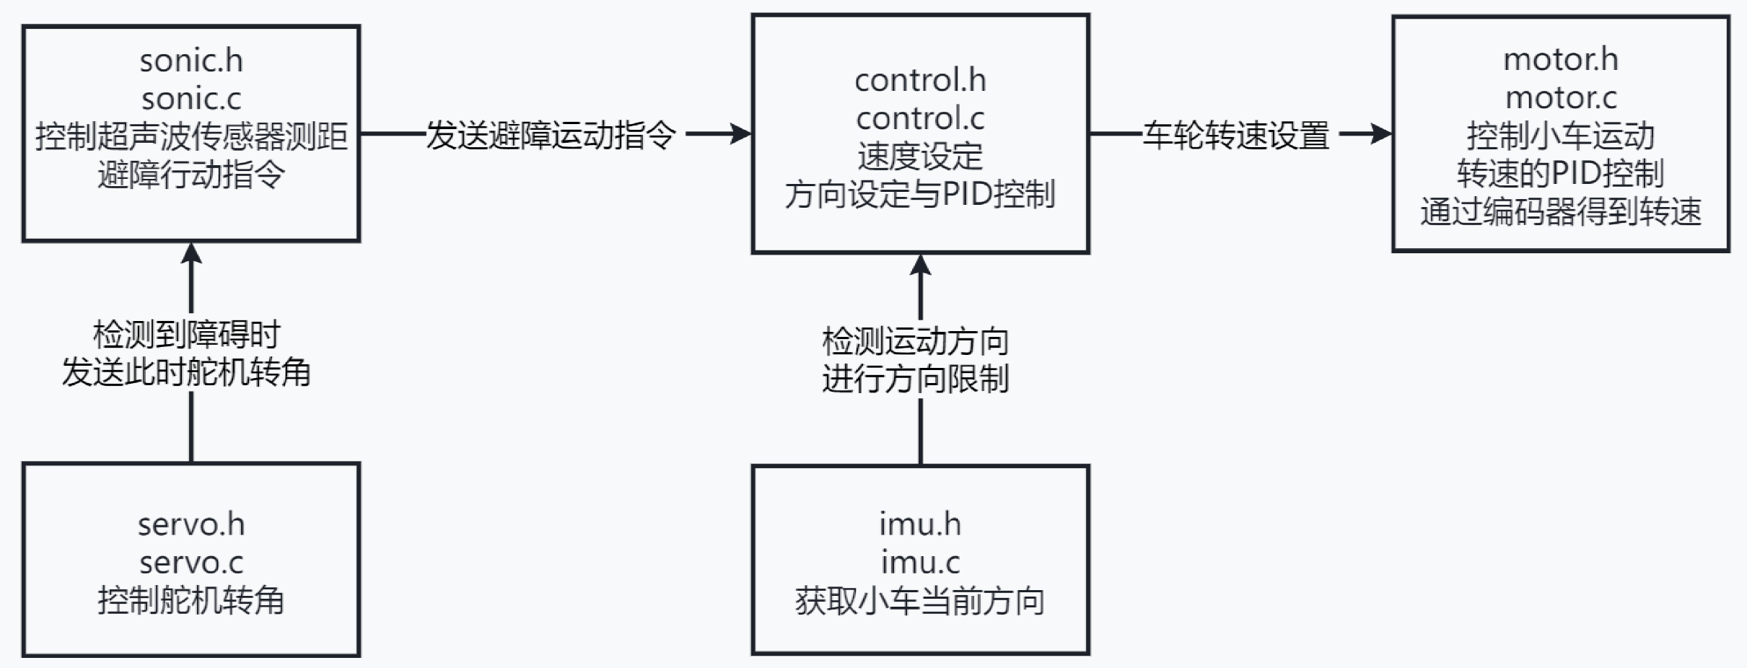
避障功能逻辑框图

Slide 30
小组任务分工
分工 | 主负责人 | 具体情况
车体结构 | 滕一铭 | 荆尹浩宇辅助进行尺寸设计，三人共同建模装配
Stm32下位机控制与电气系统 | 荆尹浩宇 | 张佳悦辅助进行软件设计，三人共同编程调试
OpenMV相关控制与硬件通讯 | 张佳悦 | 滕一铭辅助进行算法设计与仿真，三人共同编程调试

Slide 31
后续时间安排
时间节点 | 阶段任务
7月8日-7月10日 | 进一步完善详细设计方案，采购零件，编写部分硬件单元代码
7月11日-7月13日 | 加工零部件，组装小车硬件，编写部分硬件单元代码
7月14日-7月15日 | 完成单元控制代码编写与硬件测试
7月16日-7月17日 | 硬件通讯部分代码编写与调试，软件集成
7月18日-7月19日 | 自动抓取货物与放置货物集成调试与细节优化
7月20日-7月21日 | 循迹模式小车运动集成调试与细节优化
7月22日-7月23日 | 避障模式小车运动集成调试与细节优化
7月24日-7月25日 | 小车整体最终调试，准备比赛

Slide 32
Thanks
感谢聆听

